Slide 1
ỦY BAN NHÂN DÂN QUẬN 12
Trường Tiểu học Nguyễn Thị Minh Khai
CÔNG NGHỆ - TUẦN 28
BÀI 9: EM LÀM DIỀU GIẤY
(Tiết 2 )

Slide 2
KHỞI ĐỘNG
1. HÌNH THÀNH KIẾN THỨC
KĨ NĂNG MỚI
Hoạt động 2: Thực hành làm diều giấy

Slide 3
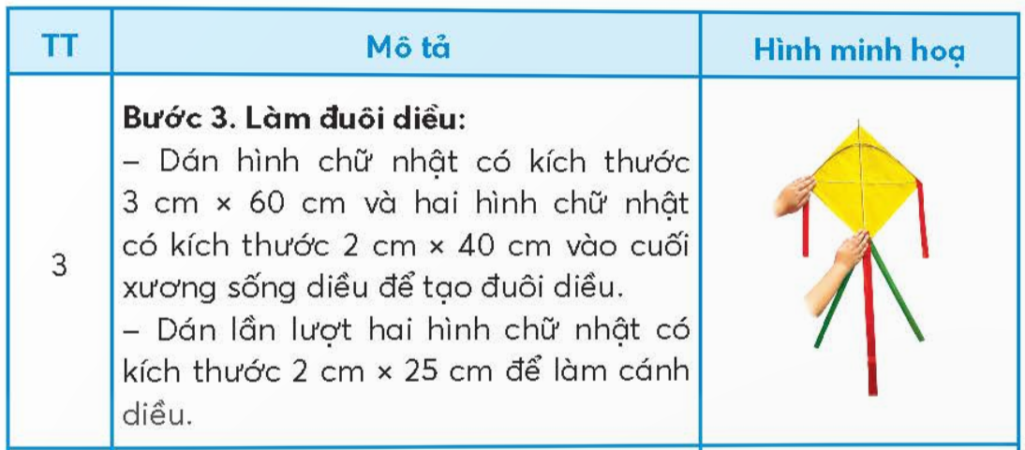

Slide 4
